Slide 1
2024-2025​
Reunión Anual del Programa Título I
Mill Creek Elementary School
Somos una escuela C

Slide 2
¿Qué es el Programa de Título I?
Título I, es el programa de ayuda federal más grande para las escuelas de nuestra nación.
La meta del Programa Título I es ofrecer una educación de alta calidad para cada niño.
Los fondos son entregados a la Agencia Local de Educación (LEA, por sus siglas en inglés), la cual es el Distrito, para ser distribuídos a las escuelas.
Mill Creek Elementary School es una escuela Título I, porque más del 70% de los estudiantes cumplen con los criterios del nivel de pobreza.

Slide 3
¿Qué es el plan del LEA de Título I?
El Plan del LEA de Título I es la actualización anual de las iniciativas estratégicas
del distrito.
El Plan de Participación de Padres y Familias del Título I del LEA.
Algunas de las partes del plan incluyen:
Evaluaciones académicas de los estudiantes
Cualificaciones y desarrollo profesional para empleados
Estrategias de participación para padres, incluyendo el Plan del LEA sobre la Participación de los Padres
Mejoramiento escolar
Ustedes, como padres de Título I, tienen el derecho de participar en el desarrollo del Plan del LEA de Título I y el Plan del LEA sobre la Participación de los Padres.

Slide 4
Qué es un plan para toda la escuela?
Cada escuela que recibe fondos de Título I debe tener un plan.
Los componentes del plan de la escuela están incluídos en el plan de mejoramiento escolar.
Ustedes, como padres de Título I, tienen el derecho de participar en el desarrollo del plan de mejoramiento de Mill Creek Elementary School.

Slide 5
¿Cómo es conducida la evaluación del Plan de Participación para los Padres y las Familias?
Nuestra escuela ha identificado las siguientes áreas de enfoque para el 2024-2025:
1. Subgrupos de ESSA específicamente relacionados con Estudiantes con Discapacidades (SWD), Estudiantes del Idioma Inglés (ELL) y Estudiantes Negros/Afroamericanos (BLK).
2. Práctica instruccional específicamente relacionada con la instrucción alineada con Benchmark
3. Práctica instruccional específicamente relacionada con la ciencia
4. Cultura y ambiente positivos
Favor de participar en nuestras reuniones mensuales del Consejo de Padres (SAC), donde discutiremos nuestro progreso y cómo podemos aumentar el logro académico.
Durante los meses de septiembre, diciembre y marzo, revisaremos, discutiremos y solicitaremos comentarios sobre el Título I y los planes de participación de padres y familias de la escuela.

Slide 6
Puntuaciones del Plan de Mejoramiento Escolar
Las puntuaciones de los estudiantes para el 2023-2024 de las Evaluaciones de los Estándares de Florida (FSA en inglés) y/o Final-de-Curso (EOC en inglés) están enumeradas a continuación:
Competencia en ELA de 3er grado: 40%
Competencia en ELA: 35 %
Ganancias de aprendizaje de ELA: 50%
ELA más bajo 25 %: 53%
Competencia en matemáticas: 34%
Ganancias en el aprendizaje de matemáticas: 50%
25% más bajo en matemáticas: 55%
Competencia en ciencias: 21%
El Plan de Mejoramiento de nuestra escuela para el 2024-2025 puede ser accesado en: https://www.floridacims.org/districts/osceola
Cada año escolar, usamos las puntuaciones del año escolar previo para determiner nuestras metas de mejoramiento escolar para el siguiente año.

Slide 7
¿Cómo School Name utilizamos nuestros fondos de Título I y SIP?
Los fondos federales del Título I deben complementar los programas existentes de la escuela.
En nuestra escuela usamos fondos del Título I para:
Agregar entrenadores académicos a nuestro personal
Añadir asistentes profesionales, para ayudar a sus hijos​
Comprar materiales y útiles escolares suplementario​
Proveer tutoría ​
Ofrecer desarrollo profesional adicional para nuestros maestros​
Comprar programas informáticos y equipo de tecnología suplementario​
Llevar a cabo reuniones /entrenamientos/actividades ​informativas para los padres

Slide 8
Qué es el 1% reservado y cómo participan los padres?
La cantidad de Título I asignada al Distrito Escolar del Condado Osceola para 2024-2025 es $22,086,807. La ley estipula que debemos reservar 1% para la participación de los padres.
90% de esa cantidad, debe ser asignada a todas las escuelas de Título I del Distrito para implementar la participación de los padres a nivel escolar. Nuestra escuela recibió $ 3844.84.
El Distrito Escolar del Condado Osceola, utilizará el 10% restante para fomentar la participación de las familias, así como también para eventos de los padres y adiestramientos.
Padres de Título I, tienen el derecho y les exhortamos a participar en el proceso para determinar cómo se utilizan estos fondos a nivel del LEA y la escuela.

Slide 9
¿Qué es el Plan para la Participación de los Padres y las Familias?
LEA y cada escuela Título I crean un Plan para la Participación de las Familias (PFEP, por sus siglas en inglés)
El PFEP explica cómo serán implementados los requisitos de la Ley Cada Estudiante Triunfa (ESSA, por sus siglas en inglés) del 2015 para la participación de los padres en el Distrito y las escuelas.
Incluye…
Expectativas para los padres
Cómo participarán los padres en el proceso de tomar decisiones
Cómo trabajará el LEA y las escuelas para desarrollar la capacidad de la escuela y los padres, para tener una participación sólida de los padres que mejore el logro académico de los estudiantes
Ustedes, como padres de Título I, tienen el derecho de participar en el desarrollo de los planes del Distrito y las Escuelas sobre la Participación de los Padres y las Familias.

Slide 10
Información sobre el gasto de los Fondos del Programa de Participación de Padres de Título I
Para utilizar los fondos del Programa de Participación de Padres de Título I, las escuelas deben cumplir con los siguientes criterios:
1. Educar a los padres sobre Título I
2. Asegurar que los fondos estén alineados con el aprovechamiento académico (lenguaje, matemática o ciencia)
3. Tener interacción educativa entre el padre y el estudiante
Por favor proporcione sugerencias en cómo utilizar los fondos del Programa de Participación de Padres y Familia de Título I en nuestra escuela..

Slide 11
¿Cómo es conducida la evaluación del Plan de Participación para los Padres y las Familias?
Requisitos de evaluación
Conducir anualmente con los padres de Título I
Encuesta para padres (Requisito)
Grupos de enfoque
Comités de asesoramiento para padres
Analizar el contenido y efectividad del plan actual
Identificar barreras para la participación de los padres
La información/ideas pueden incluir…
Procesos y cronología
Cómo ayuda la evaluación a crear el plan del próximo año

Slide 12
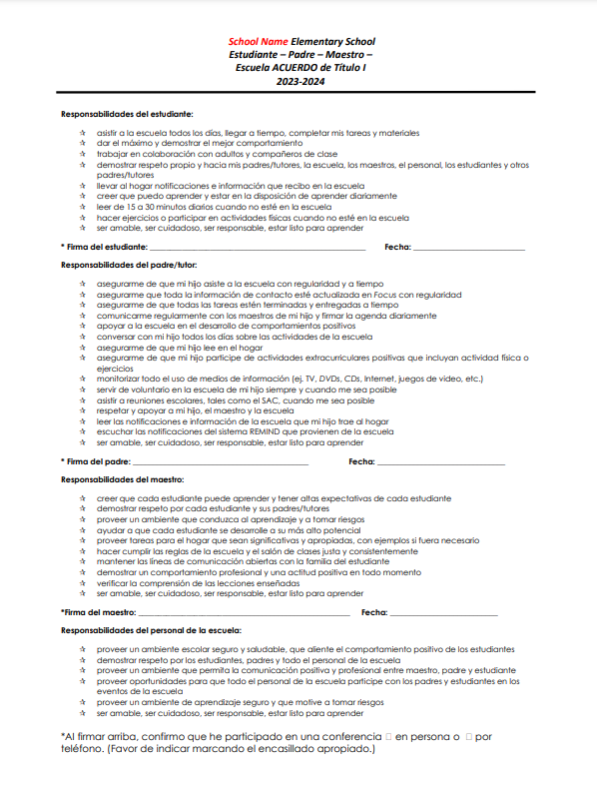
Qué es el Acuerdo entre Padre-Escuela?
El Acuerdo, es un compromiso de la escuela, el padre y el estudiante de compartir la responsabilidad para aumentar el logro académico.
Ustedes, como padres de Título I, tienen el derecho de participar en el desarrollo del Acuerdo entre Padre-Escuela.

Slide 13
What are the Standards
my child is expected to achieve?
El estado de Florida adoptó los Estándares de Matemáticas de Florida (MAFS, por sus siglas en inglés) y los estándares de Artes del Lenguaje K-12 concidos en inglés como “B.E.S.T. Estándares.”
MAFS y “B.E.S.T.” proveen unos estándares educativos claros, mientras les permiten a los distritos y escuelas locales la flexibilidad que se necesita para impartir una instrucción de calidad en el salón de clases.
Los estándares, los cuales no deben ser confundidos con el programa de estudios o la instrucción, están diseñados para asegurar que todos los estudiantes, sin importar la demografía, se gradúen de escuela superior preparados para entrar a la universidad o la fuerza laboral.
Los estándares están internacionalmente comparados y proveen a nuestros estudiantes una ventaja en el mercado global de empleos, asegurando su dominio del conocimiento y las destrezas que necesitan para desempeñarse en las ocupaciones de altas destrezas y altos salarios de hoy.

Slide 14
¿Qué está aprendiendo mi hijo?
SUBJECT | PUBLISHER | TEXTBOOK
Reading | Benchmark | (K-5) Florida Benchmark Advance 2022 FL Edition (6-12) Florida StudySync 2022 / 1st Edition
Math | McGraw Hill | Florida Reveal Math 2023 / 1st Edition
Social Studies | TCI | Social Studies Alive
Science | Pearson / Savvas | Elevate Science

Slide 15
¿Qué está aprendiendo mi hijo?
Subject | Publisher | Title
English and Language Arts | McGraw-Hill | Florida StudySync
6-8 Mathematics | McGraw Hill | Florida Reveal Math
Algebra I Honors | McGraw Hill | Florida Reveal Math
Geometry Honors | McGraw Hill | Florida Reveal Math
Science | Discovery Education | Discovery Education Science Tech-book (Digital) [6-Earth-Space Science, 7-Physical Science (or PS Honors), 8-Life Science (or HS Biology, McGraw Hill)
Biology Honors (HS Credit) | McGraw-Hill | Florida Biology
Social Studies | TCI | World History Alive! The Ancient World

Slide 16
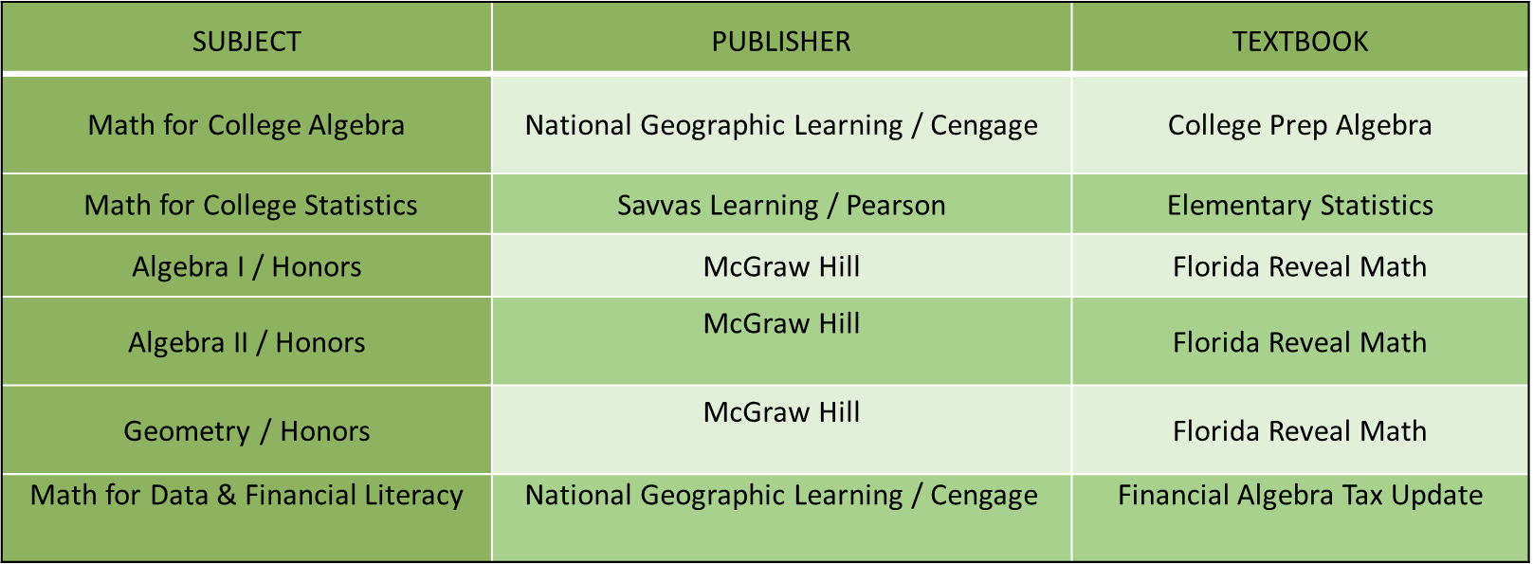
¿Qué está aprendiendo mi hijo?

Slide 17
¿Qué está aprendiendo mi hijo?
SUBJECT | PUBLISHER | TEXTBOOK
Pre-Calculus | National Geographic Learning/ Cengage | Pre-Calculus With Limits
AP Calculus | Bedford, Freeman, and Worth | Calculus for the AP Course
AP Statistic | Bedford, Freeman, and Worth | The Updated Practice of Statistics
English I-IV | McGraw Hill Education | Florida StudySync
World and U.S. History | TCI | History Alive! World Connections Pursuing American Ideals
Economics and US Government | TCI | EconAlive!
Biology I | Connect ED / McGraw Hill | Biology, Anatomy & Physiology – Connect ED/McGraw Hill
Biology I Honors | Connect ED / McGraw Hill | Biology, Anatomy & Physiology – Connect ED/McGraw Hill
AP Biology | Pearson | Campbell Biology, 11th 2018 AP Edition
Chemistry | Ed Your Friend/ HMH | Chemistry, Physics – Ed Your Friend/ HMH
Chemistry Honors | Ed Your Friend/ HMH | Chemistry, Physics – Ed Your Friend/ HMH
AP Chemistry | Pearson | The Central Science, AP Edition
Environmental Science | Holt McDougal | My.HRW – Holt McDougal Online
AP Environmental Science | Holt McDougal | My.HRW – Holt McDougal Online
Physics/ Physics Honors | Ed Your Friend/ HMH | Chemistry, Physics – Ed Your Friend/ HMH
Anatomy & Physiology/Honors | Connect ED / McGraw Hill | Biology, Anatomy & Physiology – Connect ED/McGraw Hill
Marine Science/Honors | Connect ED/McGraw Hill and GHOF | Connect ED/McGraw Hill and GHOF Marine Science 101 (OFE)
Astronomy | Resources curated in CUPs | Resources curated in CUPs
Forensic Science | Resources curated in CUPs | Resources curated in CUPs

Slide 18
¿Cómo están evaluando el logro
académico de mi hijo?
Exámenes de ubicación de entrada/salida del Programa ESOL
FL Kindergarten Readiness Screener (FLKRS) Elementary
FAST Supervisión del Progreso en la Lectura (K-10mo grado)
FAST Supervisión del Progreso en la Lectura (K-8vo grado)
Evaluación de Lectura: NSGRA K-5to, NWEA Destreza Oral K-5to
Evaluación de Matemáticas: Redbird – K-5to, ALEKS – 6to - 12vo,
BEST/NGSSS Examines Final de Curso (Algebra, Geometría, Biología, U.S. Historia y Civica) Florida Statewide Science Assessment (5to y 8vo)
Exámenes de fin de curso para todas las clases (9no – 12vo grado)
Evaluaciones de los Estándares de Florida (Florida Standards Assessments) (3er a 10mo grado)
Stanford Achievement Test (SAT10) 3er grado solamente
Next Generation Sunshine State Standards (NGSSS) FCAT 2.0 Science Assessment: 5 to y 8 vo grado

Slide 19
¿Cómo puedo solicitar las cualificaciones
del maestro de mi hijo?
Como padres de Título I, ustedes tienen el derecho de solicitar las cualificaciones del maestro de su hijo.
El folleto de Información de Título I explica sus derechos.
Para solicitar las cualificaciones usted puede:
Solicitar por escrito al director
Buscar la información en http://www.fldoe.org/edcert/public.asp
Requisitos de ESSA – notificación de cuatro semanas
Actualmente, nuestra escuela cuenta con 100% de maestros certificados por el estado
15 maestros que están enseñando fuera de su área de especialización
La información se envía al hogar dos veces al año

Slide 20
Cuáles son mis derechos como padre de Título I?
Usted tiene el derecho de:
Tener la oportunidad de programar reuniones frecuentes para dar sugerencias y participar, según sea apropiado, en decisiones que se relacionen con la educación de su hijo.
Puede esperar una respuesta a cualquier sugerencia, tan pronto como sea posible.
Si usted no está satisfecho, someta comentarios al Plan de la Escuela, tan pronto como esté disponible a LEA.
Infórmese de cómo se gasta este dinero a nivel de LEA y la escuela.
Participe en el desarrollo del Plan de LEA de Título I.
Participe en el desarrollo y revisión de los Planes de la Escuela y el Distrito para la Participación de los Padres y las Familias.
Participe en el desarrollo de Compact de padre-escuela.
Participe en el desarrollo del plan de mejoramiento escolar.
Solicite las cualificaciones de los maestros de su hijo.

Slide 21
¿Cómo puedo participar?
Escuela
Escuche las llamadas del sistema automatizado de la escuela
Esté pendiente de boletines/invitaciones que sean enviadas al hogar
Asista a las reuniones de SAC
Asista a las reuniones de la Organización de Padres y Maestros (PTO)
Página web de la escuela y redes sociales
Distrito
Escuche las llamadas del sistema automatizado del Distrito
Esté pendiente de boletines/invitaciones que sean enviadas al hogar
Asista a las reuniones de PAC
Página web del distrito y redes sociales

Slide 22
¿Quiénes son mis contactos
de Título I en la escuela?
Name | Phone | E-mail address
Catherine Hiltunen | 407.935.3660 | Catherine.Hiltunen@osceolaschools.net
Kayra Burdette | 407.935.3660 | Kayra.burdette@osceolaschools.net
Síguenos en las redes sociales
Twitter: SDOCMillCreek
Facebook: MillCreekElementary
Instagram: sdocmillcreek
Para obtener más información sobre las escuelas de Título I, visite www.osceolaschools.net/specialprograms

Slide 23
Estamos aquí para hacer que
COSAS BUENAS
le sucedan a otras personas.
¿ Tienes Preguntas?

